Slide 1


Pertemuan ke-5
Pancasila sebagai
Dasar Negara
Implementasi Pancasila

Slide 2
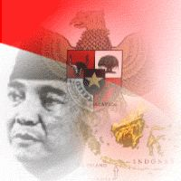
IMPLEMENTASI PANCASILA DALAM KEBIJAKAN NEGARA

Slide 3
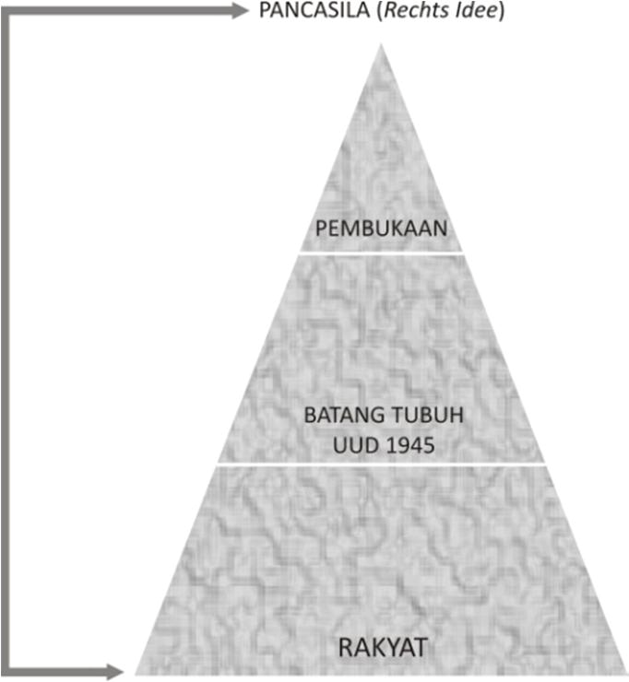
Stuffen theory dari Hans Kelsen
Pancasila sbg cerminan jiwa dan cita-cita hukum bangsa, mrp norma dasar dalam penyelenggaraan bernegara dan sumber dari segala sumber hukum sekaligus cita hukum (recht-idee),
Pembukaan yang berintikan Pancasila merupakan sumber bagi batang tubuh UUD NRI tahun 1945.
Batang tubuh UUD NRI tahun 1945 mrp uraian terperinci atau penjabaran batang tubuh.
Rakyat hrs taat dan konsisten melaksanakan nilai Pancasila yg normanya tertuang dalam batang tubuh UUD

Slide 4
Implementasi Pancasila
Dalam pembuatan kebijakan
Politik
Hankam
Ekonomi
Sos-Bud

Slide 5
Kita dapat mengoreksi kebijakan pemerintah dengan mengkonfirmasikannya terhadap pasal-pasal UUD NRI th 1945.
20/9/2010
Pendidikan Pancasila
5

Slide 6
Tugas SEKARANG!!!
Ambil salah satu kebijakan pemerintah, lalu diskusikan sejalan atau tidak dengan Pancasila dan
UUD NRI th 1945.
5/4/2010
20/9/2010
Revisi 01 Bahasa Indonesia
Pendidikan Pancasila
6
6

Slide 7
end

